Slide 1


Internet và công nghệ Web
Đại học quốc gia Thành phố Hồ Chí Minh
Trường Đại học Công nghệ thông tin
ĐỀ TÀI: XÂY DỰNG WEBSITE THƯƠNG MẠI ĐIỆN TỬ
Nhóm 1
1. Huỳnh Ngọc Sơn 18521694
2. Trần Ngọc Đạt 18520018
3. Trần Huy Thắng 18521695
GVHD: ThS. Võ Ngọc Tân
Lớp: IE104.L12

Slide 2
NỘI DUNG THUYẾT TRÌNH
1
Giới thiệu về đề tài
2
Giới thiệu công nghệ được sử dụng
3
Thiết kế và xây dựng Website
4
Demo Website

Slide 3


1. Giới thiệu về đề tài
Thiết kế giao diện trang web thương mại điện tử
Phát triển các chức năng tương tác người dùng
Chú trọng tạo các hiệu ứng để tạo nên sự thú vị cho người dùng

Slide 4



2. Giới thiệu công nghệ được sử dụng
Không sử dụng các Template có sẵn
HTML & CSS: ngôn ngữ chính để định dạng trang Web
Javascript: tạo các tương tác người dùng, hiệu ứng trang Web.
JQuery: truy xuất cây DOM, hiệu ứng cho trang Web

Slide 5
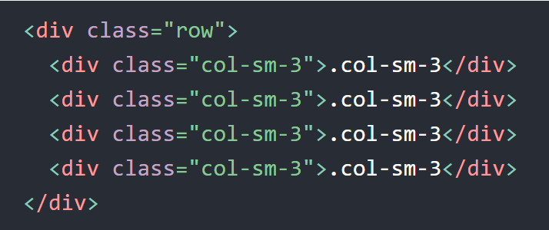

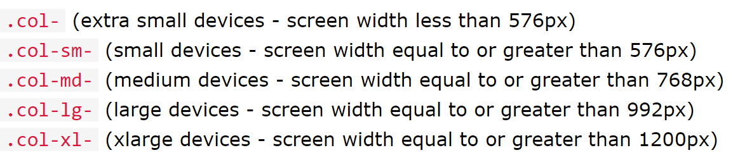
2. Giới thiệu công nghệ được sử dụng
Có sử dụng Bootstrap
Chỉ sử dụng Bootstrap để chia dòng chia cột
Các component Bootstrap
Card
Carousel
Dropdowns
Pagination…
Không sử dụng

Slide 6
3. Thiết kế và xây dựng Website
Xây dựng 9 trang:
Trang Login
Trang giỏ hàng
Trang chủ
Trang thông tin khách hàng
Trang sản phẩm
Trang giới thiệu
Trang phụ kiện
Trang liên hệ
Trang chi tiết sản phẩm

Slide 7

4. Demo Website
DEMO WEBSITE THƯƠNG MẠI ĐIỆN TỬ

Slide 8
Cảm ơn thầy và các bạn đã lắng nghe

